Slide 1
Małe Robaczki Wciągaczki
Czyli jak być bezpiecznym w sieci
Przedszkole nr 8 w Tczewie

Slide 2
Cześć! To ja Technikoludek!
Pewnie wiecie, że Internet jest superpomocną sprawą dla wielu ludzi
– i dorosłych, i dzieci. Dzięki niemu możemy się bawić i uczyć.
Ale musicie też wiedzieć, że Internet bywa niebezpieczny
i dzisiaj opowiem Wam o tych niebezpieczeństwach.

Slide 3
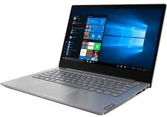
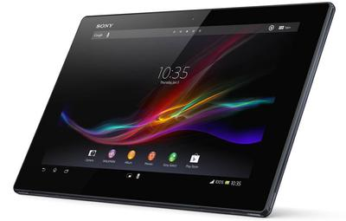
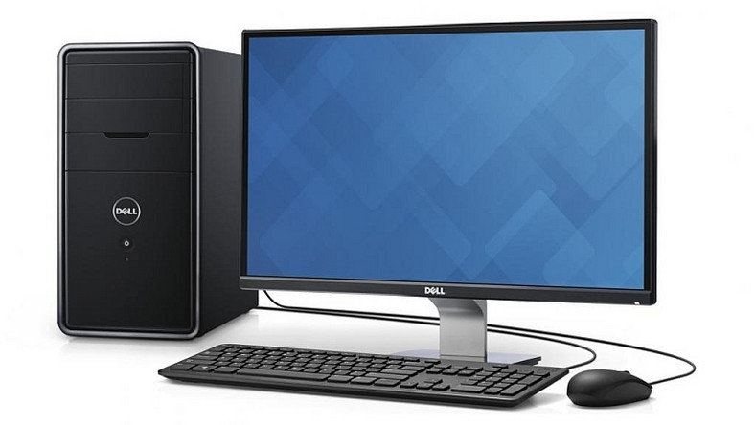
Dzięki czemu korzystamy z Internetu?

Slide 4
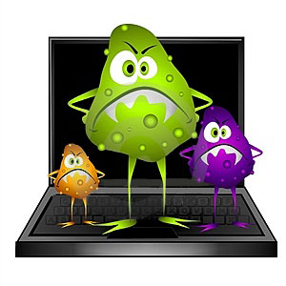
Zagrożenia:
Szkodliwe treści,
Niebezpieczne kontakty,
Cyberprzemoc,
Hejt,
Uzależnienie,

Slide 5
Wady i zalety korzystania z Internetu
Zalety
wady
Ułatwienie życia – zakupy itd.
Rozrywka, edukacja – łatwy dostęp do informacji
Lepsza komunikacja
Długotrwałe spędzanie czasu przed ekranem zdecydowanie pogarsza wzrok, a także niekorzystnie wpływa na postawę naszego ciała.
Jest w urządzeniach coś, co jest bardzo niebezpieczne dla dzieci ale także i dla dorosłych – to światło niebieskie emitowane przez ekrany komputerów, smartfonów czy tabletów. Światło to pobudza organizm i obniża jakość snu, a sen jest bardzo ważny dla regeneracji wielu funkcji życiowych. Dlatego ważne jest, aby nie korzystać z telefonów przed snem.

Slide 6
Zasady bezpiecznego korzystania z Internetu:
Nie podawaj swoich danych osobowych.
Mów, jeśli coś jest nie tak!
W sytuacji, kiedy ktoś lub coś Cię w Internecie zaniepokoi lub wystraszy, koniecznie opowiedz o tym rodzicom lub innej zaufanej osobie dorosłej
Nie ufaj osobom poznanym w sieci!
Nigdy nie można w 100% zaufać komuś poznanemu w sieci. Nie spotykaj się z osobami poznanymi w Internecie. O propozycjach spotkania od internetowych znajomych informuj rodziców.
Korzystaj z umiarem z różnych urządzeń!
Zbyt długie korzystanie z komputera, tabletu czy smartfona może zaszkodzić Twojemu zdrowiu i pogorszyć kontakty ze znajomymi.

Slide 7
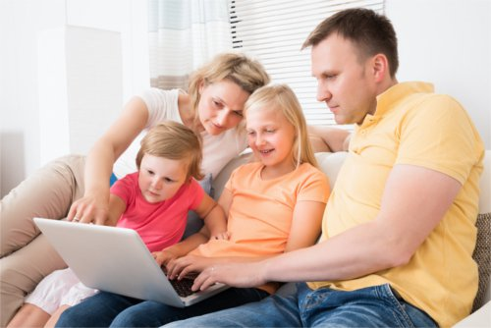
Internet nie jest zły, ale trzeba umieć go używać.
Jeżeli coś w Internecie cię zaniepokoi, powiedz o tym dorosłym.

